Slide 1
리눅스 최적화 및 복원
최종발표
2025.06.11
인하공업전문대학 심화과정
202546002 정민혁

Slide 2
목 차
01.
프로젝트 개요
06.
개발 과정 및 사용 기술
02.
프로젝트 폴더 구조
07.
기존 툴과의 비교
03.
최적화 기능
08.
동작 흐름
04.
복원 기능
09.
시연 영상
05.
GUI
10.
결론 및 향후과제

Slide 3


01.
프로젝트 개요
리눅스 시스템 최적화 및 복원 기능 개발
이 프로젝트는 리눅스 시스템의 성능을 최적화하고, 문제 발생 시 빠르게 복원할 수 있는 기능을 갖춘 관리 도구를 개발하는 것을 목표로 합니다
GPT를 활용해 실무성과 자격증 연계성이 높은 주제로 선정하였습니다.
목표
리눅스 시스템의 성능을 향상시키는 최적화 기능 개발
사용자 실수를 대비한 복원 기능 통합

Slide 4
02.
프로젝트 폴더 구조
root
├── src/ # 최적화, 복원, 설정 로직
│ ├── optimizer.py
│ ├── restore.py
│ └── gui/ # GUI 인터페이스 구성
│ ├── main_gui_redesign.py
│ └── sections/
├── config/ # 설정 JSON (optimizer_settings.json)
├── logs/ # 실행 로그 기록
├── tests/ # 최적화 기능 테스트
└── README.md # 설명 문서

Slide 5
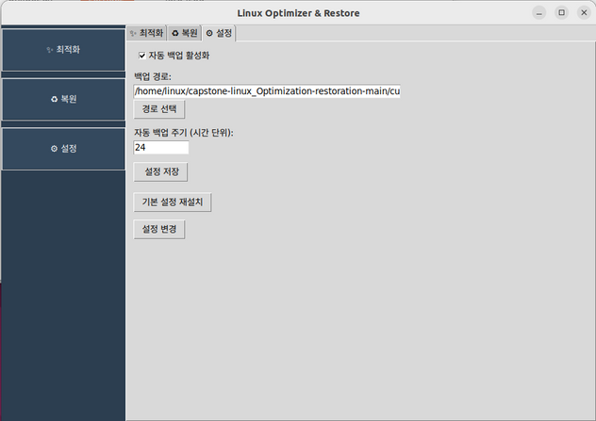
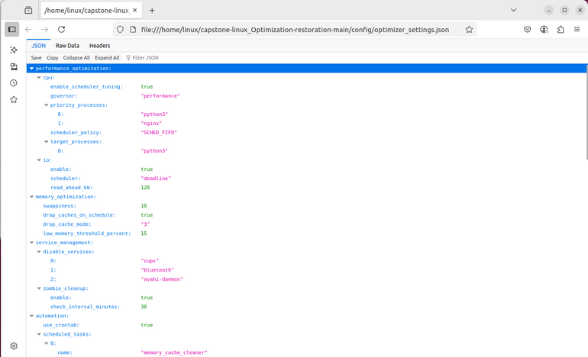
03.
최적화 기능
설정 파일 생성
설정 파일
config_builder.py
optizmie_settings.json
최적화 및 복원을 위한 설정 파일을 생성합니다.
main을 실행한 후 ‘기본 설정 재설치’ 버튼을 누르면 설정 파일이 JSON형식으로 생성됩니다.
설정 파일의 기초적인 정보를 담고 있습니다.
JSON형식의 설정 파일입니다.
최적화 및 복원을 위한 기본 설정이 들어있습니다.

Slide 6
03.
최적화 기능
CPU 최적화
I/O 최적화
CPU의 우선순위를 조정하고 CPU governor 설정을 합니다.
CPU의 우선순위를 조정하면 중요한 프로세스가 CPU 자원을 더 빨리 배정받고 CPU governor 설정을 하면 실시간 응답 속도가 높아집니다.
디스크의 I/O 스케줄러 설정과 Read_ahead 설정을 합니다.
디스크의 I/O 스케줄러 설정은 다양한 옵션이 있고 deadline의 경우 지연시간 예측 옵션으로 서버에 적합합니다. Read_ahead 설정은 Read_ahead 버퍼 사이즈를 설정하여 디스크 읽기 성능 향상에 기여합니다.
메모리 최적화
서비스 최적화
리눅스에서 잘 사용하지 않는 서비스(예: 프린트)를 비활성화 하고 즉시 종료합니다. 이로 인한 부하를 제거합니다.
좀비 프로세스를 확인합니다.
프로세스를 무조건 종료 시 해당 프로세스가 현재 중요한 작업을 수행 중이거나, 다른 서비스와 연관되어 있을 때 시스템 전체에 영향을 줄 수 있음
.
메모리 swappiness 조정과 drop_cache 비우기를 합니다.
스와핑 빈도 10으로 설정 시 스왑 사용을 최대한 억제하며 RAM 중심 운용(빠름)을 합니다. drop_cache는 파일 시스템 캐시를 강제로 비워주는 역할을 합니다.

Slide 7
03.
최적화 기능
보안 설정 강화(UFW)
보안 설정 강화(SSH)
UFW를 활성화하고 특정 포트를 차단합니다.
리눅스의 방화벽인 UFW를 활성화하여 외부의 위험에 대비합니다. 위험할 수 있는 포트를 설정에 넣어 차단합니다.
sshd_config에서 설정을 수정하고 재시작합니다.
보안을 위한 설정을 합니다.(최대 실패 횟수 조절, 다른 사람이 로그인하지 못하도록 방지)
SSH 설정 적용을 위해 SSH데몬을 재시작합니다.
디스크 최적화
ext4 파일 시스템 조각 모음을 하고 비어 있는 파일과 디렉토리를 찾아 삭제합니다.
파일 배치 최적화로 I/O의 성능을 향상시킵니다.

Slide 8
04.
복원 기능
파일 백업
디렉토리 백업
파일을 ‘년도_시간_이름.확장자‘로 백업합니다.
파일은 용량이 큰 경우가 없어 그대로 백업합니다.
리눅스에서 파일 탐색기를 켜 파일을 선택하고 백업을 합니다.
디렉토리를 tar.gz로 압축하여 백업합니다.
탐색기에 인식이 되지 않아 파일의 경로를 /home 부터 수정으로 입력하여 백업합니다.
복원
백업 파일 삭제
복원 경로를 입력받아 파일과 디렉토리를 복원합니다.
파일의 경우 백업한 파일을 그대로 복사해 줍니다.
디렉토리의 경우 압축을 풀고 원하는 경로에 복원해 줍니다.
백업 파일을 선택하여 삭제합니다.
GUI를 통해 삭제하고 싶은 파일을 선택하여 삭제합니다.

Slide 9
04.
복원 기능
백업 목록 확인
자동 백업 설정
백업 목록을 확인합니다.
정해진 백업 디렉토리에 있는 파일을 읽어 표시합니다.
자동 백업 경로, 주기를 수동으로 설정합니다.
설정 파일에 어떤 파일을 백업할지 수동으로 설정할 수 있습니다.
#구현 오류가 난 기능입니다.

Slide 10
04.
복원 기능
스냅샷 저장
스냅샷 확인
timeshift를 이용한 간단한 스냅샷 기능을 사용합니다.
현재 시각을 기준으로 스냅샷을 생성합니다.
스냅샷은 현재의 파일 설정들을 저장합니다.
현재 생성된 스냅샷의 목록을 불러옵니다.
스냅샷 복원
스냅샷 삭제
GUI에서 실행하면 문제점이 많아 CLI로 실행하도록 안내합니다. 생성되어있는 스냅샷을 선택하면 파일들은 남아있지만 내부 설정들은 스냅샷을 생성할 때 기준으로 바뀌어있습니다.
GUI에서 실행하면 문제점이 많아 CLI로 실행하도록 안내합니다. 생성한 스냅샷을 삭제합니다.

Slide 11
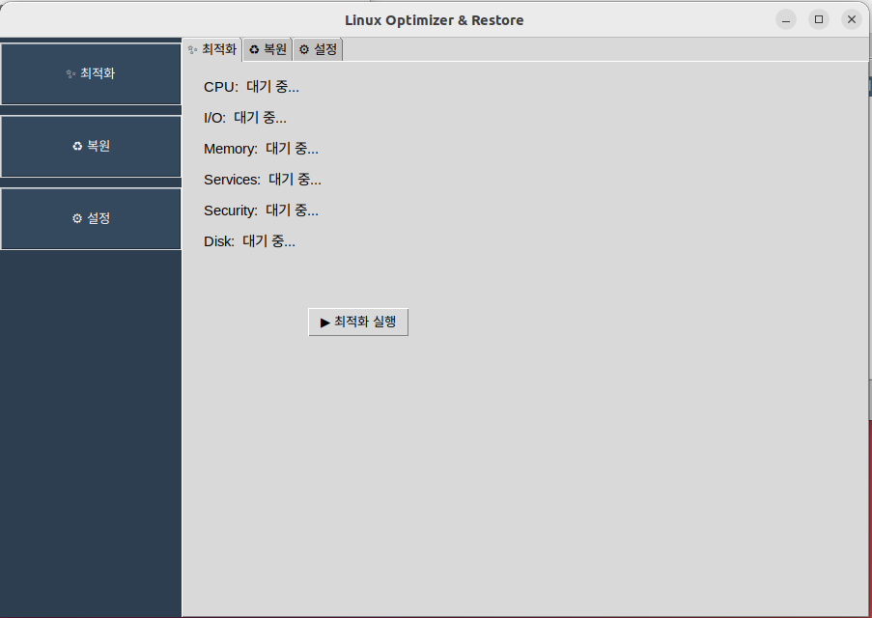
05.
GUI
메인 GUI
최적화와 복원 그리고 설정을 GUI로 조작하기 위해 각각 GUI를 불러옵니다.
왼쪽에 사이드 네비게이션을 만들어 각 기능을 구분했고
버튼을 누르면 각 기능의 GUI를 불러옵니다.

Slide 12
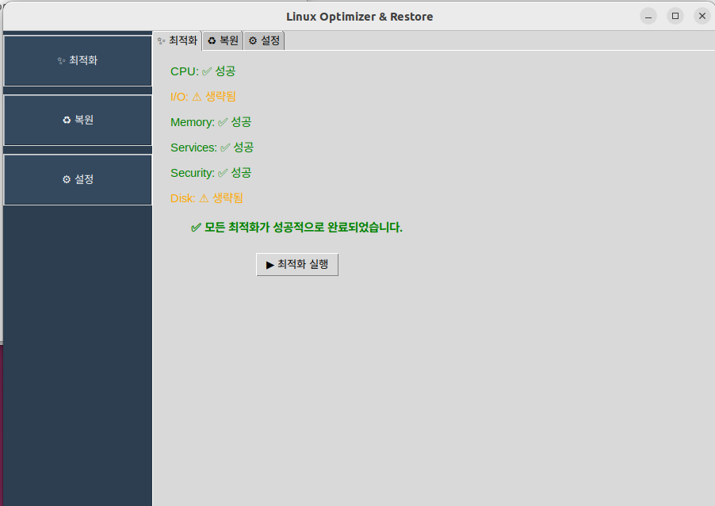
05.
GUI
최적화 GUI
버튼을 누르면 최적화 코드인 optimizer.py를 실행하고
최적화의 상태를 표현하며 로그를 남깁니다.

Slide 13
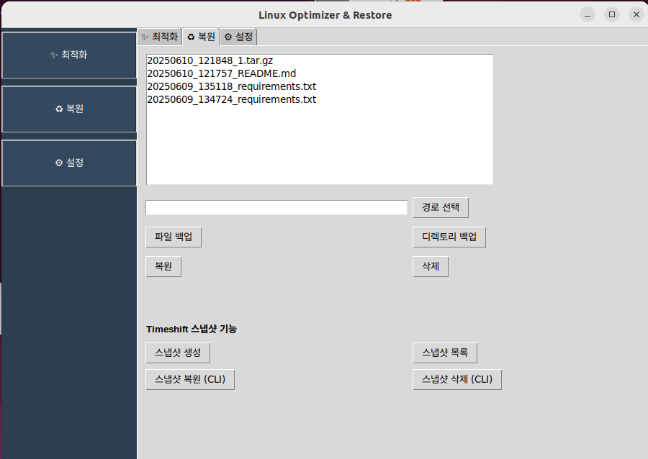
05.
GUI
복원 GUI
파일과 디렉토리 백업, 목록 확인, 복원경로 설정, 복원, 삭제
스냅샷 생성, 목록 확인, 복원, 삭제
가 있습니다.
restore.py의 기능을 끌어서 GUI로 만들었습니다.

Slide 14
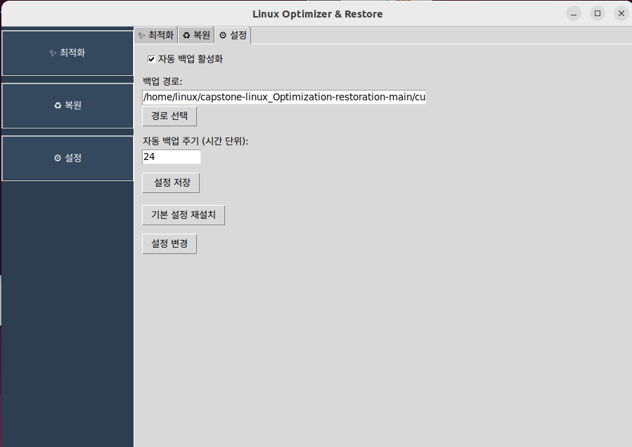
05.
GUI
설정 GUI
처음 실행하면 ‘기본 설정 재설치‘ 버튼을 통해 설정 파일을 생성합니다. ‘설정 변경‘ 버튼을 통해 JSON파일을 수정할 수 있으며 자동 백업을 간편하게 설정하기 위한 기능도 있습니다.

Slide 15
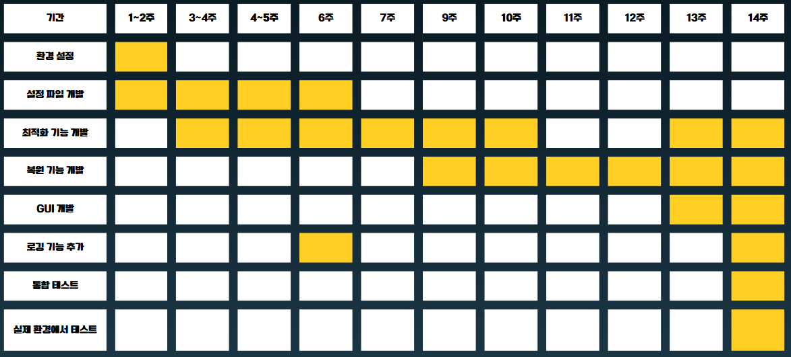
06.
개발 과정 및 사용기술

Slide 16

06.
개발 과정 및 사용기술
우분투 리눅스 22.04.5
파이썬3
프로젝트를 시작하기위한 기본환경으로 가상환경과 실제 리눅스 환경 둘다 같은 환경입니다.
파이썬 언어를 사용해 개발하였으며 다양한 패키지를 사용했습니다.
아래의 내용은 개발하면서 install 했던 패키지들입니다.
python3, python3-pip, python3-tk, timeshift, openssh-server, psutil, click, corama, rich, jsonschema, pytest

Slide 17
07.
기존 툴과의 비교
리눅스 최적화 및 복원
Stacer
CPU 최적화 : O
I/O 최적화 : O
메모리 최적화 : O
서비스 최적화 : O
보안설정 강화 : O
디스크 최적화 : O
파일 및 디렉토리 백업 : O
시각화된 자원관리에 강점이 있음
CPU 최적화 : O
I/O 최적화 : X
메모리 최적화 : O
서비스 최적화 : O
보안설정 강화 : X
디스크 최적화 : O

Slide 18
07.
기존 툴과의 비교
리눅스 최적화 및 복원
BleachBit
CPU 최적화 : O
I/O 최적화 : O
메모리 최적화 : O
서비스 최적화 : O
보안설정 강화 : O
디스크 최적화 : O
파일 및 디렉토리 백업 : O
디스크 정리/캐시 삭제 중심, 서비스 제어나 보안 불가
CPU 최적화 : X
I/O 최적화 : X
메모리 최적화 : O
서비스 최적화 : X
보안설정 강화 : X
디스크 최적화 : O

Slide 19
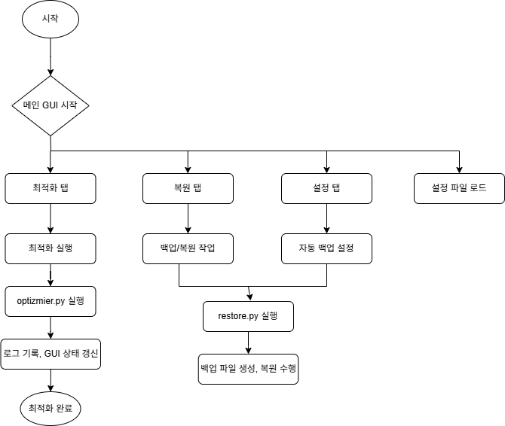
08.
동작 흐름

Slide 20
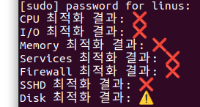
09.
시연 영상
영상 흐름
메인 GUI 실행
기본 설정 재설치
설정 변경 후 확인
최적화
파일 및 디렉토리 백업 및 복원, 삭제
스냅샵 생성, 확인, 삭제

Slide 21
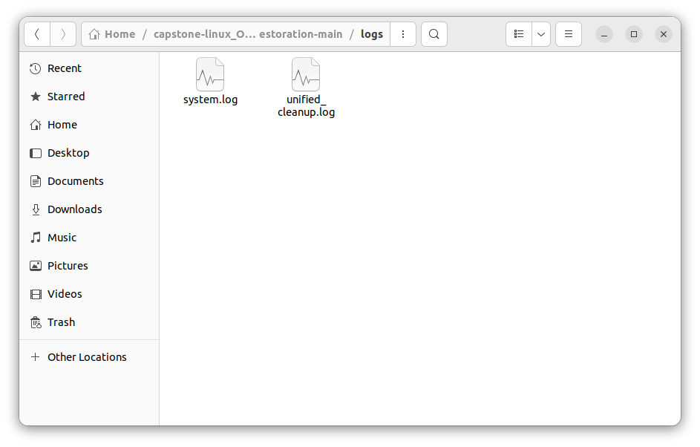
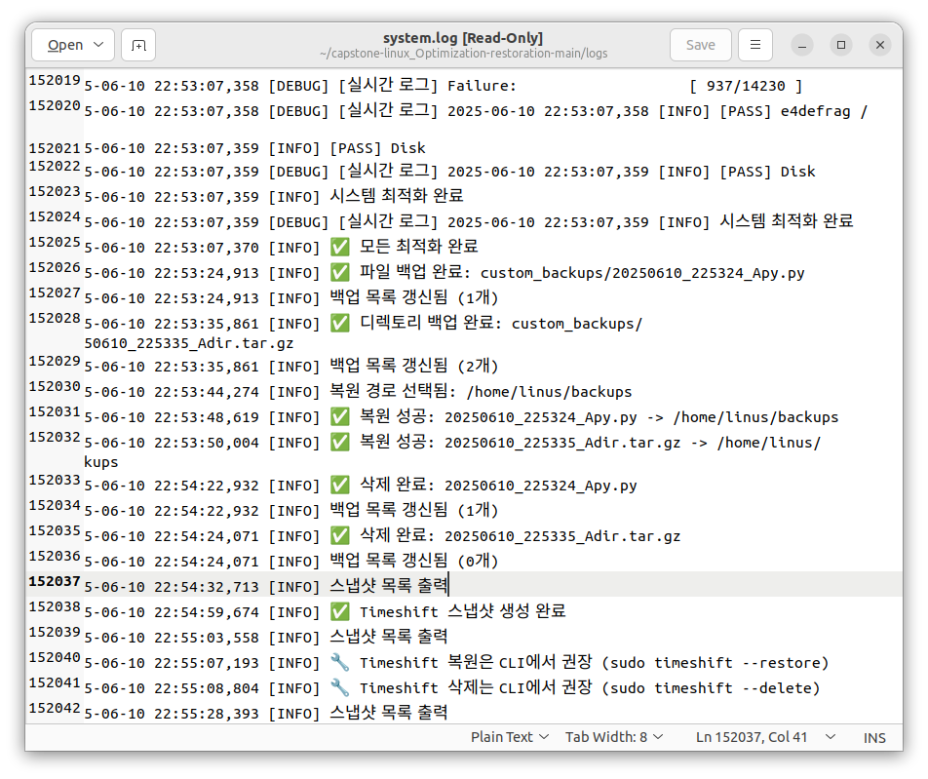
09.
시연 영상
로그를 저장하는 system.log

Slide 22
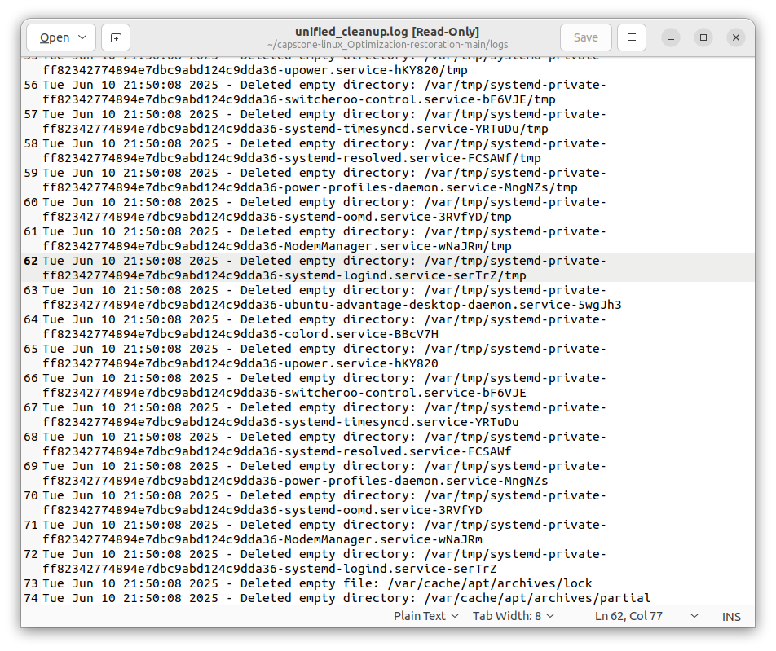
09.
시연 영상
디스크 최적화의 로그를 저장하는 unifled_cleanup.log
디스크 최적화 경고아이콘
: 최적화 후에 생성되는 unified_cleanup.log 파일은 최적화 전에는 파일이 존재하지 않기 때문.

Slide 23
10.
결론 및 향후계획
결론
향후계획
GPT를 이용해 주제를 가볍게 정한 감이 있지만 굉장히 즐겁게 개발했습니다. 듀얼부팅 하다가 바이오스 설정에 익숙치 않아 잘못 건드려서 당황한 적도 있고 가상 환경에서 개발하다 데이터를 실수로 다 날려 먹은 적도 있는, 부주의로 인한 사고가 가장 많지 않았나 생각합니다.
발표 전까지 모든 기능을 전부 구현하지 못해 아쉬움이 남지만 생각했던 최소치 이상으로 개발했기에 만족합니다.
앞으로 개선해야할 점이라면
1. 자동복원 기능 완성
2. 최적화 후 최적화 테스트 코드를 바로 실행하여 정확도 향상
정도가 생각납니다.
3. 코드설명 완성. 뒤쪽에 코드를 설명하는 파트를 만들고 있는데 완성이 되지 않았습니다

Slide 24
감사합니다
뒤쪽은 코드 설명이 있습니다.

Slide 25
코드 설명
역할
메인 실행 파일들의 코드를 설명합니다.

Slide 26
목 차
01.
Main_gui_redsign.py
06.
Restore.py
02.
Optizmie_tab.py
07.
Logger.py
03.
Restore_tab.py
08.
Config_builder.py
04.
Settings_tab.py
09.
Test_optizmier.py
05.
Optimizer.py
10.
정리를 마치며

Slide 27
Main_gui_redsign.py

Slide 28
Main_gui_redesign.py
역할
메인 윈도우 생성 → 좌측 사이드바 구성 → 탭별 기능 프레임 생성 → 이벤트 바인딩 → 프로그램 실행

Slide 29
Main_gui_redsign.py 목 차
01.
필요한 모듈 및 함수 임포트
02.
GUI 초기 설정
03.
레이아웃 구성
04.
탭 위젯 생성 및 탭 로딩
05.
사이드바 버튼과 탭 전환 가능

Slide 30
Main_gui_redesign.py
1. 필요한 모듈 및 함수 임포트
tkinter: GUI 구성을 위한 표준 모듈
ttk: 스타일 향상된 위젯 사용
Os, sys : OS 및 시스템 레벨의 경로 조작과 모듈 검색 경로 조정을 위한 기본 모듈
Sys.path....... : 현재 스크립트의 경로 기준으로 상위 두 디렉토리를 시스템 경로에 추가
create_optimize_tab,
create_restore_tab,
create_settings_tab: 각 탭(프레임)의 콘텐츠를 구성하는 함수
import tkinter as tk
from tkinter import ttk
import os
import sys
sys.path.append(os.path.abspath(os.path.join(os.path.dirname(__file__), '..', '..')))
from src.gui.sections.optimize_tab import create_optimize_tab
from src.gui.sections.restore_tab import create_restore_tab
from src.gui.sections.settings_tab import create_settings_tab

Slide 31
Main_gui_redesign.py
2. GUI 초기 설정
Root : GUI 최상위 창
타이틀과 기본 창 크기 설정
def main():
root = tk.Tk()
root.title("Linux Optimizer & Restore")
root.geometry("900x600")

Slide 32
Main_gui_redesign.py
3. 레이아웃 구성
sidebar: 왼쪽 사이드바 프레임 (네비게이션 역할)
main_area: 실제 탭 콘텐츠가 표시될 영역
# 왼쪽 사이드 네비게이션 영역
sidebar = tk.Frame(root, width=150, bg="#2c3e50")
sidebar.pack(side="left", fill="y")
# 메인 컨텐츠 영역
content_frame = tk.Frame(root)
content_frame.pack(side="right", fill="both", expand=True)

Slide 33
Main_gui_redesign.py
4. 탭 위젯 생성 및 탭 로딩
ttk.Notebook: 탭 인터페이스 생성
각 탭을 생성하고 notebook에 추가함
각 탭의 Frame은 외부 모듈에서 정의한 create_*_tab() 함수로 구성됨
# 탭 컨트롤러 (내용을 동적으로 교체)
notebook = ttk.Notebook(content_frame)
notebook.pack(fill="both", expand=True)
# 탭들 생성
optimize_tab = create_optimize_tab(notebook)
restore_tab = create_restore_tab(notebook)
settings_tab = create_settings_tab(notebook)
notebook.add(optimize_tab, text="최적화")
notebook.add(restore_tab, text="복원")
notebook.add(settings_tab, text="설정")

Slide 34
Main_gui_redesign.py
5. 사이드바 버튼과 탭 전환 가능
# 사이드바 버튼 함수
def switch_tab(index):
notebook.select(index)
# 사이드바 버튼들
tk.Button(sidebar, text="최적화", command=lambda: switch_tab(0), width=20, height=3, bg="#34495e", fg="white").pack(pady=5)
tk.Button(sidebar, text="복원", command=lambda: switch_tab(1), width=20, height=3, bg="#34495e", fg="white").pack(pady=5)
tk.Button(sidebar, text="설정", command=lambda: switch_tab(2), width=20, height=3, bg="#34495e", fg="white").pack(pady=5)
switch_tab(index): 버튼 클릭 시 해당 탭으로 전환
각 버튼은 사이드바에 위치하며, 클릭 시 관련 탭을 표시
시각적으로 bg, fg, height 속성으로 버튼 스타일 조절

Slide 35
Optimize_tab.py

Slide 36
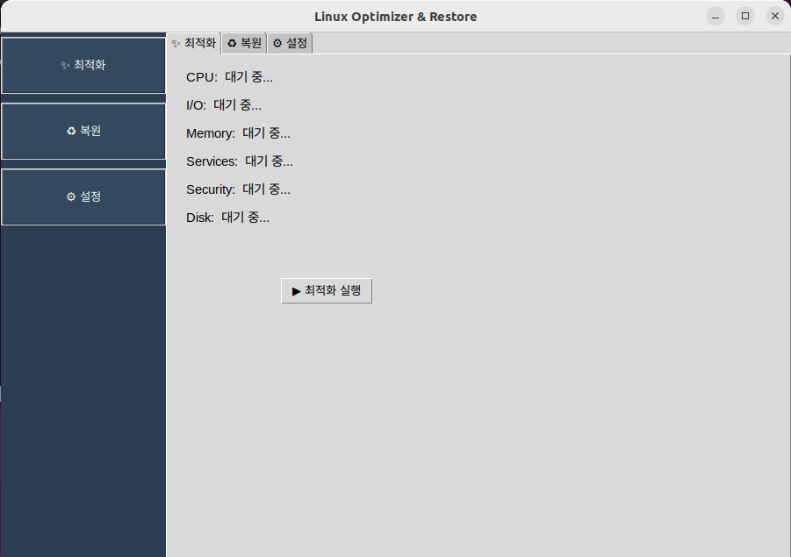
Optimize_tab.py
역할
최적화 기능을 GUI 탭에서 실행
각 최적화 항목(CPU, I/O 등)의 결과를 실시간으로 상태 아이콘으로 표시
핵심구성
OPTIMIZATION_CATEGORIES: 최적화 대상 항목 리스트
status_labels: 각 항목별 GUI 라벨 객체 저장
run_optimization: subprocess로 optimizer.py를 실행하고 stdout에서 [PASS], [FAIL] 등을 감지하여 라벨 업데이트
백그라운드 스레드로 실행하여 GUI가 멈추지 않도록 처리

Slide 37
optizmie_tab.py 목차
Subprocess를 통한 최적화 실행 및 로그 감지
01.
모듈 및 전역 변수 정의
06.
02.
Create_optimize_tab()
07.
상태 라벨 갱신
03.
상태 표시용 라벨 생성
08.
최종 결과 요약 표시
04.
최적화 실행 후 최종 결과 라벨
09.
실행 버튼 생성 및 최종 반환
05.
최적화 실행 함수 정의

Slide 38
Optimize_tab.py
1. 모듈 및 전역 변수 정의
tkinter: GUI를 구성하기 위한 기본 라이브러리.
OPTIMIZATION_CATEGORIES: 최적화 항목 리스트. 각 항목마다 결과(✅❌⚠️)가 표시됩니다.
status_labels: 항목별 상태를 보여줄 Label 위젯들을 저장하는 딕셔너리.
import tkinter as tk
from tkinter import Label
import subprocess
import threading
from src.utils.logger import get_logger # ✅ logger 가져오기
logger = get_logger(__name__) # ✅ 로거 인스턴스화
# 최적화 항목 리스트
OPTIMIZATION_CATEGORIES = ["CPU", "I/O", "Memory", "Services", "Security", "Disk"]
# 각 항목별 상태 표시 라벨 저장
status_labels = {}

Slide 39
Optimize_tab.py
2. Create_optimize_tab()
notebook: 메인 GUI에서 전달된 ttk.Notebook 객체로, 이 frame이 하나의 탭으로 추가됩니다.
padx, pady: GUI 요소 사이에 여백을 줘서 보기 좋게 만듭니다.
def create_optimize_tab(notebook):
frame = tk.Frame(notebook, padx=10, pady=10)

Slide 40
Optimize_tab.py
3. 상태 표시용 라벨 생성
각 최적화 항목에 대해 " 대기 중..." 텍스트와 함께 라벨을 생성.
grid()로 UI 배치.
생성된 라벨은 status_labels에 저장되어 나중에 ✅❌로 갱신됩니다.
# 라벨 UI 생성
for idx, category in enumerate(OPTIMIZATION_CATEGORIES):
label = Label(frame, text=f"{category}: ⏳ 대기 중...", anchor="w", width=40, font=("Arial", 11))
label.grid(row=idx, column=0, sticky="w", padx=10, pady=5)
status_labels[category] = label

Slide 41
Optimize_tab.py
4. 최적화 실행 후 최종 결과 라벨
모든 항목에 대한 결과를 요약하는 라벨입니다.
최적화 완료 후 성공/실패 여부를 표시합니다.
# 최종 결과 라벨
result_label = Label(frame, text="", font=("Arial", 11, "bold"))
result_label.grid(row=len(OPTIMIZATION_CATEGORIES), column=0, pady=10)

Slide 42
Optimize_tab.py
5. 최적화 실행 함수 정의
# 최적화 실행 함수
def run_optimization(): def monitor():
... threading.Thread(target=monitor, daemon=True).start()
monitor()는 백그라운드에서 subprocess로 src/optimizer.py를 실행.
GUI가 멈추지 않도록 threading을 이용해 비동기로 실행합니다.

Slide 43
Optimize_tab.py
6. Subprocess를 통한 최적화 실행 및 로그 감지
optimizer.py를 sudo 권한으로 실행.
출력되는 로그를 readline()으로 실시간 파싱하여 어떤 항목이 성공/실패/스킵되었는지 파악합니다.
process = subprocess.Popen(
["sudo", "PYTHONPATH=.", "python3", "src/optimizer.py"],
stdout=subprocess.PIPE,
stderr=subprocess.STDOUT,
text=True
)
success = True
while True:
line = process.stdout.readline()
if not line:
break
clean_line = line.strip()
logger.debug(f"[실시간 로그] {clean_line}") # ✅ 로그 저장

Slide 44
Optimize_tab.py
7. 상태 라벨 갱신
로그 메시지에서 항목명을 포함한 [PASS], [FAIL], [SKIP]을 찾아 라벨의 텍스트를 실시간 갱신합니다.
실패가 한 개라도 있을 경우 최종 결과에 실패 표시 예정.
for category in OPTIMIZATION_CATEGORIES:
if f"[PASS] {category}" in clean_line:
status_labels[category].config(text=f"{category}: ✅ 성공", fg="green")
elif f"[SKIP] {category}" in clean_line:
status_labels[category].config(text=f"{category}: ⚠️ 생략됨", fg="orange")
elif f"[FAIL] {category}" in clean_line:
status_labels[category].config(text=f"{category}: ❌ 실패", fg="red")
success = False

Slide 45
Optimize_tab.py
8. 최종 결과 요약 표시
모든 프로세스 실행이 끝난 후, 최종적으로 성공 여부를 판단하여 요약 메시지를 표시합니다.
process.wait()
if success and process.returncode == 0:
result_label.config(text="✅ 모든 최적화가 성공적으로 완료되었습니다.", fg="green")
logger.info("✅ 모든 최적화 완료")
else:
result_label.config(text="❌ 일부 최적화 실패", fg="red")
logger.warning("❌ 일부 최적화 실패")

Slide 46
Optimize_tab.py
9. 실행 버튼 생성 및 최종 반환
사용자가 최적화를 실행할 수 있도록 "▶ 최적화 실행" 버튼을 생성합니다.
생성한 최적화 탭 프레임을 반환하여 메인 GUI에 붙입니다.
run_btn = tk.Button(frame, text="▶ 최적화 실행", command=run_optimization)
run_btn.grid(row=len(OPTIMIZATION_CATEGORIES) + 1, column=0, pady=10)
return frame

Slide 47
Restore_tab.py

Slide 48
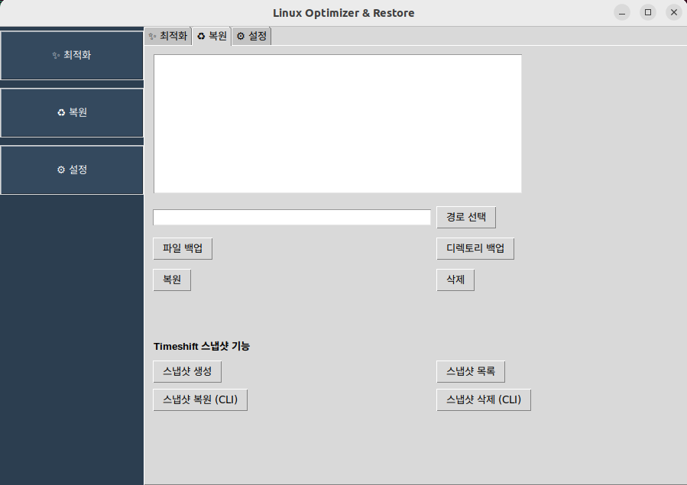
Restore_tab.py
역할
사용자 정의 파일/디렉토리 백업 및 복원 기능
GUI 리스트로 백업된 항목을 확인하고 선택하여 복원
핵심구성
custom_backup(), custom_directory_backup(): 백업 기능
list_custom_backups(): 디렉토리 내 백업 파일 리스트
restore_custom_backup(): 선택된 파일 복원
delete_custom_backup(): 파일 삭제
create_timeshift_snapshot(), list_timeshift_snapshots(): Timeshift 스냅샷 관리 기능

Slide 49
Restore_tab.py 목차
01.
모듈 및 상수
06.
백업 목록 갱신
02.
Create_restore_tab()
07.
백업 핸들러 (파일/디렉토리)
03.
백업 리스트 박스
08.
복원 기능
04.
복원 경로 선택 위젯
09.
삭제 기능
05.
결과 메시지 출력 라벨
10.
Timeshift 스냅샷 기능

Slide 50
Restore_tab.py 목차
11.
버튼 등록
12.
기본 초기화 및 반환

Slide 51
Restore_tab.py
1. 모듈 및 상수
logger: 로그 기록을 위한 로거 객체
CUSTOM_BACKUP_DIR: 사용자 정의 백업 파일이 저장되는 경로
src.restore: 백업 및 복원 관련 기능을 담당하는 백엔드 모듈
tk: GUI 생성용 라이브러리
import tkinter as tk
from tkinter import filedialog, messagebox
from pathlib import Path
from src.utils.logger import get_logger
from src.restore import (
custom_backup,
custom_directory_backup,
list_custom_backups,
restore_custom_backup,
delete_custom_backup,
create_timeshift_snapshot,
list_timeshift_snapshots,
restore_timeshift,
delete_timeshift
)
logger = get_logger(__name__)
CUSTOM_BACKUP_DIR = Path("custom_backups")

Slide 52
Restore_tab.py
2. Create_restore_tab()
탭으로 등록될 Frame 생성.
def create_restore_tab(notebook):
frame = tk.Frame(notebook)

Slide 53
Restore_tab.py
3. 백업 리스트 박스
현재 저장된 백업 목록을 보여주는 리스트 박스 생성.
# 백업 리스트
backup_listbox = tk.Listbox(frame, width=60)
backup_listbox.grid(row=0, column=0, columnspan=3, padx=10, pady=10)

Slide 54
Restore_tab.py
4. 복원 경로 선택 위젯
사용자가 복원할 경로를 직접 입력하거나 선택할 수 있도록 텍스트 필드 구성.
폴더 선택 창을 띄우고 선택한 경로를 변수에 저장.
# 복원 위치 선택용
restore_dir_var = tk.StringVar()
restore_entry = tk.Entry(frame, textvariable=restore_dir_var, width=45)
restore_entry.grid(row=1, column=0, padx=(10, 5), pady=5, sticky="w")
def select_restore_path():
path = filedialog.askdirectory(title="복원할 위치 선택")
if path:
restore_dir_var.set(path)
logger.info(f"복원 경로 선택됨: {path}")

Slide 55
Restore_tab.py
5. 결과 메시지 출력 라벨
작업 결과 메시지를 표시하는 라벨.
result_label = tk.Label(frame, text="", fg="blue")
result_label.grid(row=5, column=0, columnspan=3, pady=10)

Slide 56
Restore_tab.py
6. 백업 목록 갱신
현재 디스크에 존재하는 사용자 정의 백업 파일 목록을 불러와 Listbox에 표시.
def refresh_list():
backup_listbox.delete(0, tk.END)
backups = list_custom_backups()
for file in backups:
backup_listbox.insert(tk.END, file.name)
logger.info(f"백업 목록 갱신됨 ({len(backups)}개)")

Slide 57
Restore_tab.py
7. 백업 핸들러 (파일/디렉토리)
def handle_custom_backup():
result = custom_backup()
result_label.config(text=result)
logger.info(result)
refresh_list()
사용자가 선택한 파일을 압축하여 custom_backups 폴더에 저장.
디렉토리를 압축하여 백업.
def handle_custom_directory_backup():
result = custom_directory_backup()
result_label.config(text=result)
logger.info(result)
refresh_list()

Slide 58
Restore_tab.py
8. 복원 기능
def handle_restore():
...
success = restore_custom_backup(file_path, dest)
msg = "✅ 복원 성공" if success else "❌복원 실패"
result_label.config(text=msg)
logger.info(f"{msg}: {file_name} -> {dest}")
선택된 백업 파일을 지정한 위치로 복원.

Slide 59
Restore_tab.py
9. 삭제 기능
선택된 백업 파일을 삭제 후 리스트 갱신.
def handle_delete():
...
if delete_custom_backup(file_path):
msg = f"✅ 삭제 완료: {file_name}"
result_label.config(text=msg)
logger.info(msg)
refresh_list()
else:
msg = f"❌ 삭제 실패: {file_name}"
result_label.config(text=msg)
logger.error(msg)

Slide 60
Restore_tab.py
10. Timeshift 스냅샷 기능
현재 시스템 상태를 Timeshift를 통해 스냅샷 생성.
Timeshift 스냅샷 목록을 별도 창에 보여줌.
Timeshift 스냅샷 복원/삭제는 CLI에서 권장하며 안내 메시지만 표시.
def handle_snapshot_create():
result = create_timeshift_snapshot()
result_label.config(text=result)
logger.info(result)
def handle_snapshot_list():
result = list_timeshift_snapshots()
logger.info("스냅샷 목록 출력")
messagebox.showinfo("Timeshift 스냅샷 목록", result)
def handle_snapshot_restore():
msg = restore_timeshift()
result_label.config(text=msg)
logger.info(msg)
def handle_snapshot_delete():
msg = delete_timeshift()
result_label.config(text=msg)
logger.info(msg)

Slide 61
Restore_tab.py
11. 버튼 등록
# 버튼들
tk.Button(frame, text="파일 백업", command=handle_custom_backup).grid(row=2, column=0, pady=5, sticky="w", padx=10)
tk.Button(frame, text="디렉토리 백업", command=handle_custom_directory_backup).grid(row=2, column=1, pady=5, sticky="w")
tk.Button(frame, text="복원", command=handle_restore).grid(row=3, column=0, pady=5, sticky="w", padx=10)
tk.Button(frame, text="삭제", command=handle_delete).grid(row=3, column=1, pady=5, sticky="w")
# ── 스냅샷 영역 ──
tk.Label(frame, text="Timeshift 스냅샷 기능", font=("Arial", 10, "bold")).grid(row=6, column=0, columnspan=2, sticky="w", padx=10, pady=(15, 5))
tk.Button(frame, text="스냅샷 생성", command=handle_snapshot_create).grid(row=7, column=0, pady=3, sticky="w", padx=10)
tk.Button(frame, text="스냅샷 목록", command=handle_snapshot_list).grid(row=7, column=1, pady=3, sticky="w")
tk.Button(frame, text="스냅샷 복원 (CLI)", command=handle_snapshot_restore).grid(row=8, column=0, pady=3, sticky="w", padx=10)
tk.Button(frame, text="스냅샷 삭제 (CLI)", command=handle_snapshot_delete).grid(row=8, column=1, pady=3, sticky="w")
GUI에 각 기능을 수행하는 버튼을 추가합니다.

Slide 62
Restore_tab.py
12. 기본 초기화 및 반환
초기 진입 시 백업 목록을 불러오고, 완성된 프레임을 반환합니다.
refresh_list()
return frame

Slide 63
Settings_tab.py

Slide 64
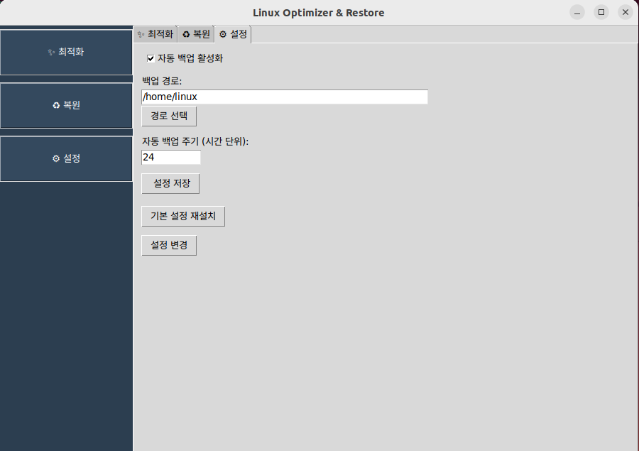
settings_tab.py
역할
자동 백업 설정, 경로 설정, 백업 주기 설정을 GUI에서 처리
optimizer_settings.json에 설정 저장
핵심구성
load_restore_config(): 설정 불러오기
save_restore_config(): 설정 저장
사용자 입력을 바탕으로 backup_location, backup_interval_hours 등을 설정하고 저장 버튼을 통해 반영
기본 설정 재설치 버튼으로 config_builder.py를 실행

Slide 65
Settings_tab.py 목차
01.
모듈 및 설정 경로
06.
백업 경로 설정
02.
설정 파일 읽기 함수
07.
백업 주기 설정(시간 단위)
03.
설정 파일 저장 함수
08.
설정 저장 함수
04.
탭 생성 함수 시작
09.
기본 설정 설치 버튼
05.
자동 백업 활성화 체크박스
10.
Timeshift 스냅샷 기능

Slide 66
settings_tab.py
1. 모듈 및 설정 경로
CONFIG_PATH: 설정 파일 경로
filedialog: 경로 선택
subprocess: 외부 파이썬 파일 실행 (ex. config_builder.py)
import tkinter as tk
from tkinter import filedialog, messagebox
import json
from pathlib import Path
import subprocess
CONFIG_PATH = Path("config/optimizer_settings.json")

Slide 67
settings_tab.py
2. 설정 파일 읽기 함수
restore_settings 부분만 가져옴.
파일이 없으면 빈 딕셔너리 반환.
def load_restore_config():
if CONFIG_PATH.exists():
with open(CONFIG_PATH, "r") as f:
config = json.load(f)
return config.get("restore_settings", {})
return {}

Slide 68
settings_tab.py
3. 설정 파일 저장 함수
기존 설정 파일을 불러와 수정하거나 없으면 새로 생성.
실패 시 에러 메시지 출력.
def save_restore_config(restore_settings):
try:
if CONFIG_PATH.exists():
with open(CONFIG_PATH, "r") as f:
config = json.load(f)
else:
config = {}
config["restore_settings"] = restore_settings
with open(CONFIG_PATH, "w") as f:
json.dump(config, f, indent=4)
return True
except Exception as e:
messagebox.showerror("저장 실패", f"설정 저장 중 오류 발생: {e}")
return False

Slide 69
settings_tab.py
4. 탭 생성 함수 시작
Frame 생성
기존 설정값 로드
def create_settings_tab(notebook):
frame = tk.Frame(notebook, padx=10, pady=10)
restore_settings = load_restore_config()

Slide 70
settings_tab.py
5. 자동 백업 활성화 체크박스
자동 백업 사용 여부 토글
# 자동 백업 설정 체크박스
auto_backup_var = tk.BooleanVar(value=restore_settings.get("auto_backup", True))
tk.Checkbutton(frame, text="자동 백업 활성화", variable=auto_backup_var).pack(anchor="w")

Slide 71
settings_tab.py
6. 백업 경로 설정
사용자 정의 백업 디렉토리 설정용 Entry 위젯
# 백업 경로 설정
tk.Label(frame, text="백업 경로:").pack(anchor="w", pady=(10, 0))
backup_path_var = tk.StringVar(value=restore_settings.get("backup_location", str(Path.home() / "backups")))
entry_path = tk.Entry(frame, textvariable=backup_path_var, width=50)
entry_path.pack(anchor="w")

Slide 72
settings_tab.py
6. 백업 경로 설정
버튼을 클릭하여 폴더 선택 가능
def choose_backup_path():
path = filedialog.askdirectory(title="백업 경로 선택")
if path:
backup_path_var.set(path)
tk.Button(frame, text="경로 선택", command=choose_backup_path).pack(anchor="w", pady=(0, 10))

Slide 73
settings_tab.py
7. 백업 주기 설정(시간 단위)
자동 백업 간격 설정 (시간 기준)
# 백업 주기 설정 (시간 단위)
tk.Label(frame, text="자동 백업 주기 (시간 단위):").pack(anchor="w")
backup_interval_var = tk.StringVar(value=str(restore_settings.get("backup_interval_hours", 24)))
tk.Entry(frame, textvariable=backup_interval_var, width=10).pack(anchor="w")

Slide 74
settings_tab.py
8. 설정 저장 함수
기존 설정은 그대로 유지하면서 바뀐 부분만 업데이트
# 설정 저장 함수
def save_settings():
new_settings = {
"auto_backup": auto_backup_var.get(),
"backup_location": backup_path_var.get(),
"backup_interval_hours": int(backup_interval_var.get()),
"backup_format": restore_settings.get("backup_format", "zip"),
"restore_cycle_days": restore_settings.get("restore_cycle_days", 7),
"restore_points": restore_settings.get("restore_points", 5),
"restore_targets": restore_settings.get("restore_targets", {}),
"custom_backup": restore_settings.get("custom_backup", {})
}
if save_restore_config(new_settings):
messagebox.showinfo("성공", "설정이 저장되었습니다.")
# 저장 버튼
tk.Button(frame, text=" 설정 저장", command=save_settings).pack(anchor="w", pady=10)

Slide 75
settings_tab.py
9. 기본 설정 설치 버튼
설정 파일을 초기화하려는 사용자에게 제공
# 기본 설정 설치 버튼
def install_defaults():
try:
subprocess.run(["python3", "config/config_builder.py"], check=True)
messagebox.showinfo("성공", "기본 설정이 생성되었습니다.")
except subprocess.CalledProcessError as e:
messagebox.showerror("실패", f"기본 설정 생성 실패:\n{e}")
tk.Button(frame, text="기본 설정 재설치", command=install_defaults).pack(anchor="w", pady=5)

Slide 76
settings_tab.py
10. 설정 변경 버튼, 반환
설정 파일을 변경하려는 사용자에게 제공
notebook.add()에서 사용될 수 있도록 완성된 탭 반환
# 설정 변경 버튼 → optimize_settings_gui.py 실행
def launch_optimize_settings():
try:
subprocess.Popen(["python3", "src/gui/optimize_settings_gui.py"])
except Exception as e:
messagebox.showerror("오류", f"설정 GUI 실행 실패: {e}")
tk.Button(frame, text="설정 변경", command=launch_optimize_settings).pack(anchor="w", pady=5)
return frame

Slide 77
optizmier.py

Slide 78
Optimizer.py
역할
코드 구조
임포트 및 로그 설정
명령 실행 함수
각 기능별 최적화 함수
CPU
IO
Memory
Services
Security
Disk
메인 실행 함수: optimize_system()
시스템 최적화 기능 전체를 실행
최적화 대상: CPU, I/O, Memory, Services, Security, Disk
핵심구성
각 최적화 항목별 함수(optimize_cpu, optimize_io, ...)로 구성
로그 메시지를 통해 GUI에서 상태 추적 가능 ([PASS], [FAIL], [SKIP])
run_command()로 쉘 명령 실행
설정은 ConfigLoader로 optimizer_settings.json에서 로드됨

Slide 79
Optimizer.py
1. 임포트 및 로그 설정
import os
import subprocess
import time
import re
import psutil
from src.utils.logger import get_logger
from src.utils.config import ConfigLoader
from src.utils.system import is_virtual_machine
logger = get_logger(__name__)
logger: 로그 기록
ConfigLoader: JSON 설정 로딩
is_virtual_machine: 가상 환경 여부 체크

Slide 80
Optimizer.py
2. 공통 명령 실행 함수
shell 명령을 실행하고 성공/실패 여부 로그에 기록
오류가 발생해도 종료되지 않음
def run_command(command):
try:
subprocess.run(command, shell=True, check=True)
logger.info(f"[PASS] {command}")
except subprocess.CalledProcessError as e:
logger.error(f"[FAIL] {command} | 오류: {e}")

Slide 81
Optimizer.py
3.1 CPU 최적화
CPU governor, priority 프로세스, 스케줄러 정책 적용
def optimize_cpu(cpu_config):
...

Slide 82
Optimizer.py
3.1 CPU 최적화(상세)
목적: CPU의 성능 정책(전력-성능 균형)을 수동으로 설정
예: performance, powersave, ondemand, conservative
sudo cpupower frequency-set -g performance
-> CPU가 항상 최대 속도로 작동하도록 설정
목적: 특정 프로세스의 CPU 스케줄 우선순위 높이기
renice는 nice 값을 낮출수록 우선순위가 높아짐 (기본: 0)
renice -n -5 -p <PID>
목적: 실시간 정책을 적용해 CPU 스케줄러의 우선순위를 명확히 부여
SCHED_FIFO, SCHED_RR, SCHED_BATCH, SCHED_IDLE 등 지원
50은 우선순위 (1~99), 높을수록 우선
run_command(f"cpupower frequency-set -g {cpu_config['governor']}")
run_command(f"renice -n -5 -p $(pgrep {proc} | head -n 1)")
run_command(f"chrt {option} -p 50 $(pgrep {proc} | head -n 1)")

Slide 83
Optimizer.py
3.2 I/O 최적화
블록 장치(sda)의 I/O scheduler 설정
read ahead 설정 (blockdev --setra)
가상환경에서는 생략됨
# 2. IO 최적화
def optimize_io(io_config):
...

Slide 84
Optimizer.py
3.2 I/O 최적화(상세)
목적: 디스크 I/O 스케줄러를 교체
deadline: 지연 시간 최소화 → 서버/데이터베이스에 유리
cfq, noop, none 등도 있음
목적: 디스크 읽기 버퍼 크기 설정 (KB 단위)
Sequential access가 많은 경우 성능 향상
128 → 128KB까지 한 번에 읽음
run_command(f"echo {io_config.get('scheduler', 'deadline')} | tee /sys/block/sda/queue/scheduler")
run_command(f"blockdev --setra {io_config.get('read_ahead_kb', 128)} /dev/sda")

Slide 85
Optimizer.py
3.3 메모리 최적화
swappiness 조정
캐시 자동 삭제 조건 처리 (사용 가능한 메모리가 임계치 이하일 경우 drop cache 실행)
# 3. 메모리 최적화
def optimize_memory(mem_config):
...

Slide 86
Optimizer.py
3.3 메모리 최적화(상세)
목적: 시스템이 스왑 공간을 얼마나 적극적으로 쓰는지 결정 (0~100)
낮을수록 실제 RAM을 더 오래 쓰도록 유도
일반적으로 서버는 10~20, 데스크탑은 60 권장
목적: 메모리에서 캐시된 페이지, 디렉토리 엔트리, inode를 제거
echo 3 = page cache + dentries + inodes
run_command(f"sysctl vm.swappiness={mem_config['swappiness']}")
run_command(f"sync; echo {mem_config['drop_cache_mode']} > /proc/sys/vm/drop_caches")

Slide 87
Optimizer.py
3.4 서비스 최적화
비활성화 서비스 stop + disable
좀비 프로세스 확인 및 로그 출력만 (kill은 하지 않음)
# 4. 서비스 최적화
def optimize_services(service_config):
...

Slide 88
Optimizer.py
3.4 서비스 최적화(상세)
목적: 부팅 시 자동실행 차단 + 즉시 중지
예: bluetooth, avahi-daemon → 데스크탑이 아니면 불필요
kill은 하지 않고 존재 여부만 기록
차후 수동 확인 또는 크론탭으로 삭제
프로세스를 무조건 종료 시 해당 프로세스가 현재 중요한 작업을 수행 중이거나, 다른 서비스와 연관되어 있을 때 시스템 전체에 영향을 줄 수 있음
run_command(f"systemctl disable --now {svc}")
for proc in psutil.process_iter(['pid', 'ppid', 'name', 'status']):
if proc.info['status'] == psutil.STATUS_ZOMBIE:
zombie_found = True
logger.warning(f"⚠️ 좀비 프로세스: {proc.info}")

Slide 89
Optimizer.py
3.5 보안 강화
UFW 방화벽 정책 설정: 기본 차단/허용, 포트 차단
SSH 설정 변경 (PermitRootLogin, PasswordAuthentication 등)
systemctl restart sshd로 적용
# 5. 보안 설정 강화
def harden_security(security_config):
...

Slide 90
Optimizer.py
3.5 보안 강화(상세)
default deny incoming: 모든 수신 차단
deny in port: 특정 포트 차단
ufw enable: 방화벽 활성화
fw = security_config.get("firewall", {})
if fw.get("enable"):
if fw.get("deny_all_by_default", False):
run_command("ufw default deny incoming")
else:
run_command("ufw default allow incoming")
run_command("ufw default allow outgoing")
for port in fw.get("blocked_ports", []):
run_command(f"ufw deny in {port}")
run_command(f"ufw deny out {port}")
run_command("ufw enable")

Slide 91
Optimizer.py
3.5 보안 강화(상세)
PermitRootLogin : root계정의 ssh로그인 허용 여부
PasswordAut… : 비밀번호 기반 인증 허용 여부
Protocol : 이제 사용하지 않음
MaxAuthTries : 인증 시도 횟수
ssh = security_config.get("ssh", {})
sshd_config = "/etc/ssh/sshd_config"
for key, val in {
"PermitRootLogin": ssh.get("permit_root_login"),
"PasswordAuthentication": ssh.get("password_authentication"),
"Protocol": ssh.get("protocol"),
"MaxAuthTries": ssh.get("max_auth_tries")
}.items():
if val is not None:
run_command(f"sed -i -E 's|^[#\\s]*{key}\\s+.*|{key} {val}|' {sshd_config}")
run_command("systemctl restart sshd")

Slide 92
Optimizer.py
3.6 디스크 최적화
e4defrag: 디스크 조각모음
unified_cleanup: 설정된 경로의 빈 파일/빈 폴더 삭제
로그 파일 존재 시 최적화 결과로 인식됨
# 6. 디스크 최적화
def optimize_disk(disk_config):
...

Slide 93
Optimizer.py
if disk_config.get("enable_defrag"):
for path in disk_config.get("defrag_paths", []):
run_command(f"e4defrag {path}")
3.6 디스크 최적화(상세)
for root_path in cleanup_cfg.get("target_paths", []):
for root, dirs, files in os.walk(root_path, topdown=False):
for f in files:
file_path = os.path.join(root, f)
try:
age_minutes = (now - os.path.getmtime(file_path)) / 60
if os.path.getsize(file_path) == 0 and age_minutes >= cleanup_cfg.get("min_file_age_minutes", 30):
os.remove(file_path)
with open(log_file, "a") as log:
log.write(f"{time.ctime()} - Deleted empty file: {file_path}\n")
except Exception:
continue
if cleanup_cfg.get("remove_empty_dirs", True):
for d in dirs:
dir_path = os.path.join(root, d)
try:
if not os.listdir(dir_path):
os.rmdir(dir_path)
with open(log_file, "a") as log:
log.write(f"{time.ctime()} - Deleted empty directory: {dir_path}\n")
except Exception:
continue
ext4 전용 명령어
분산된 파일 조각을 정렬하여 I/O 성능 향상
기준 시간(분)을 넘은 빈 파일/디렉토리 삭제
로그는 /var/log/unified_cleanup.log에 기록

Slide 94
Optimizer.py
4. 메인 실행 함수
설정을 한 번에 읽어 최적화 함수 순차 실행
GUI에서 subprocess로 실행됨
# 메인 최적화 실행
def optimize_system():
config_loader = ConfigLoader("config/optimizer_settings.json")
config_loader.load_config()
config = config_loader.get_config()
logger.info("시스템 최적화 시작")
optimize_cpu(config["performance_optimization"]["cpu"])
optimize_io(config["performance_optimization"]["io"])
optimize_memory(config["memory_optimization"])
optimize_services(config["service_management"])
harden_security(config["security_hardening"])
optimize_disk(config["disk_optimization"])
logger.info("시스템 최적화 완료")

Slide 95
Restore.py

Slide 96
Restore.py
역할
백업/복원 로직 처리
GUI와는 분리된 기능 구현 모듈
핵심구성
custom_backup(), custom_directory_backup(): 압축 및 백업 파일 생성
restore_custom_backup(): .gz, .tar.gz 파일 복원
create_timeshift_snapshot(), list_timeshift_snapshots(): 시스템 스냅샷 처리로그를 통해 각 기능 수행 상태 기록

Slide 97
Logger.py
역할
전역 로깅 객체 반환 함수
로그 포맷 지정 및 콘솔 출력 설정
핵심구성
get_logger(name): StreamHandler를 통해 로그를 터미널에 출력
%(asctime)s [%(levelname)s] %(message)s 형식으로 출력 포맷 고정

Slide 98
Config_builder.py
역할
프로젝트의 설정 파일을 초기 생성 또는 재생성
optimizer_settings.json, system_info.json 생성
핵심구성
get_optimizer_settings(): 전체 설정 딕셔너리 반환
get_system_info(): 시스템 정보 수집
save_to_file(): 설정 파일 저장

Slide 99
Test_optimizer.py
역할
1
핵심구성
1

Slide 100
정리를 마치며
만든 이유
Ppt를 만들며 코드를 복습하기 위해
나중에 코드를 확인할 때 가독성을 높이기 위하여
다른 사람이 이 ppt를 확인할 때 이해를 돕기 위하여
코드를 사용하는 방법
코드를 전부 이해하고 있는가?
https://github.com/Gkerala/capstone-linux_Optimization-restoratio
위 링크에 접속하면 모든 코드가 있습니다.
자유롭게 사용하셔도 무방합니다.
만들 때 당시에는 열심히 찾아보며 만들었지만 발표를 앞둔 지금은 잘 기억나지 않는다. 코드 하나하나를 이해하고 있지는 않지만 작동하는 방식정도는 기억하고 있다.

